Slide 1
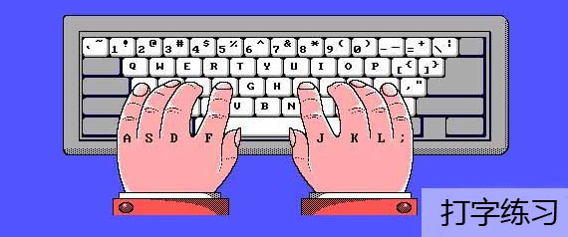
指法练习
课前5分钟
逐步登记成绩达标同学，达标后不用再练习。

Slide 2
媒体、多媒体、多媒体技术
多媒体是指多种媒体的综合。
多媒体不仅指多媒体本身，
也包括多媒体技术
多媒体技术是指以计算机为平台综合处理多种媒体信息，如文本、图形、图像、声音、动画和视频，在多种媒体信息之间建立起逻辑连接，并具有人机交互功能的集成系统。
多媒体
文本
视频
图像
图形
动画
声音

Slide 3
图像数字化

Slide 4
图像的采集：图像如何存入电脑的？

Slide 5
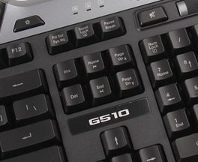
图像的采集
拷贝当前屏幕
  保存“截屏.jpg”
  保存到ppt、word
一，Print Screen 是复制整个屏幕！
二，Alt+Print Screen 可以复制你要打开的窗口！
三，再粘贴到文档中即可！

Slide 6
图像的数字化

Slide 7
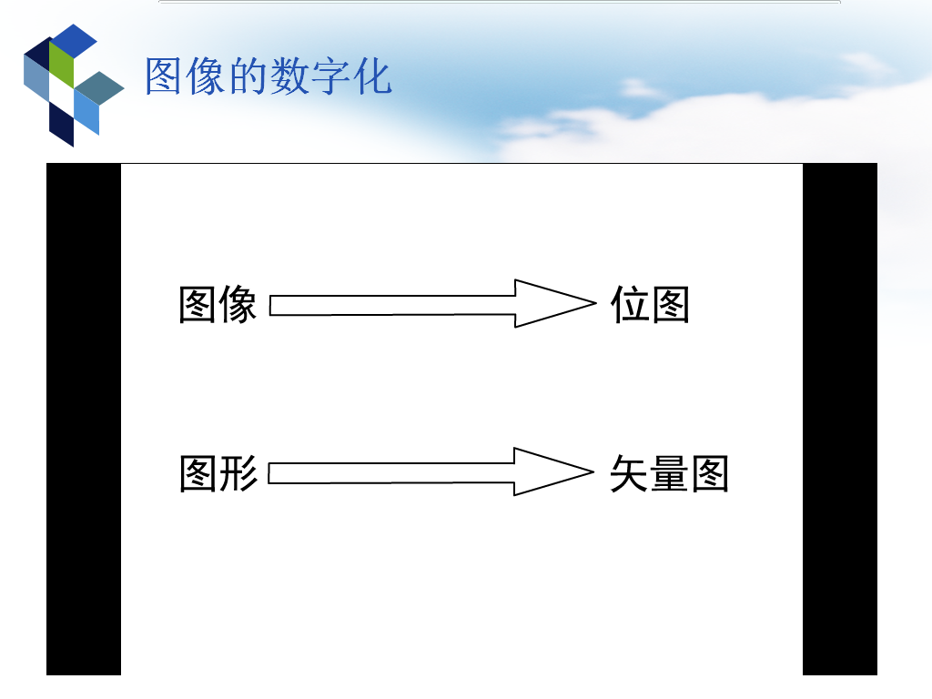

Slide 8
位图、矢量图
请区分文件夹中哪些是位图，哪些是矢量图？
矢量图使用直线和曲线来描述图形，这些图形的元素是一些点、线、矩形、多边形、圆和弧线等等，它们都是用一系列计算指令来表示的图,通过数学方法描述的图。
最大的缺点是难以表现色彩层次丰富的逼真图像效果。
位图图像（bitmap）, 亦称为点阵图像或绘制图像，是由称作像素（图片元素）的单个点组成的。

Slide 9
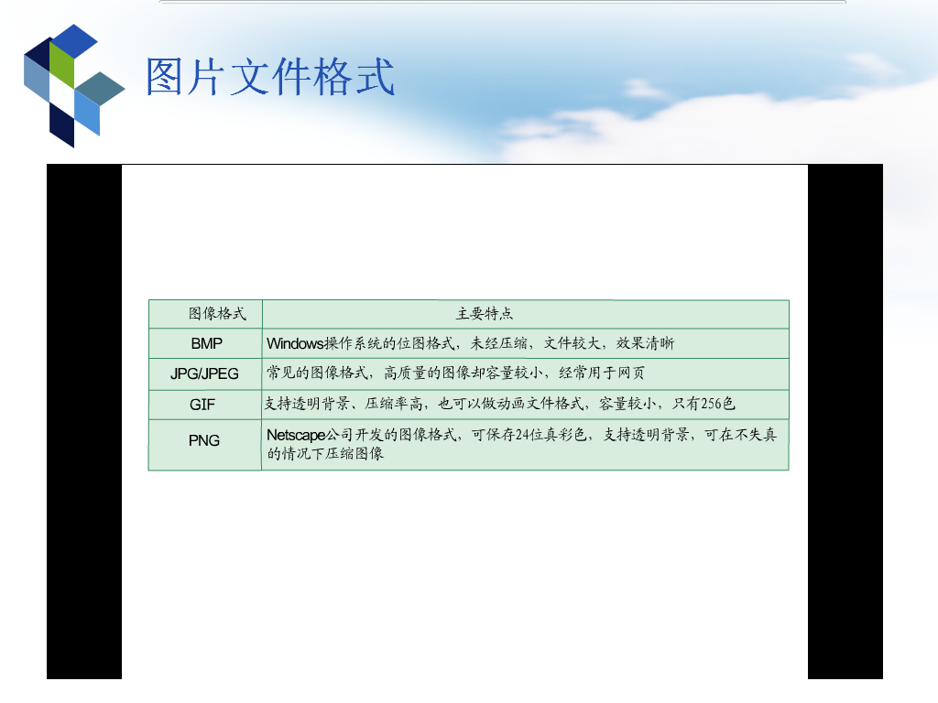

Slide 10
图片文件格式
制作“艺术字”保存成不同格式。
PSD、jpg、bmp、gif、png
    查看文件大小
    插入到PPT中

Slide 11
图像的加工
任务： “山涧人家”

Slide 12
图像的加工
图像加工软件:
ACDsee、美图秀秀、光影魔术手、PhotoShop
任务：修图“山涧人家”

Slide 13
Thank You !

